Slide 1
Анализ датасета “Movie Industry”
Петрова Полина, 29.12.22

Slide 2
Цели и задачи работы
Провести предварительный анализ датасета и обработку данных, в частности, выяснить, насколько они полны
Исследовать наличие корреляций
В качестве примера практической пользы ответить на такие вопросы:
Какой процент фильмов окупается?
Какие страны больше всего вкладываются в индустрию и зарабатывают на ней?
Какие страны снимают фильмы с самыми высокими оценками?
Можно ли определить лучшего режиссёра?

Slide 3
Предварительный анализ
В ходе предварительного анализа выяснилось, что в для многих фильмов не заполнены поля budget и gross. Поскольку они были ключевыми для моего дальнейшего анализа, а данные для них искать было проблематично, я удалила эти строки и не рассматривала их в дальнейшем.
После этого в датасете осталось 5436 фильмов - достаточно, чтобы провести нужный мне анализ.

Slide 4
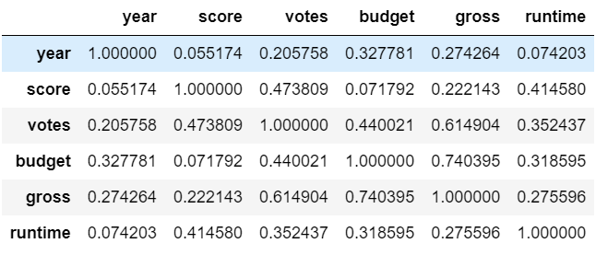
Корреляции
Сильные корреляции есть между gross и votes, а также между gross и budget. Это логично: обычно чем популярнее фильм, тем больше его кассовые сборы, и чем больше денег вкладывают в фильм, тем большую прибыль он приносит.

Slide 5
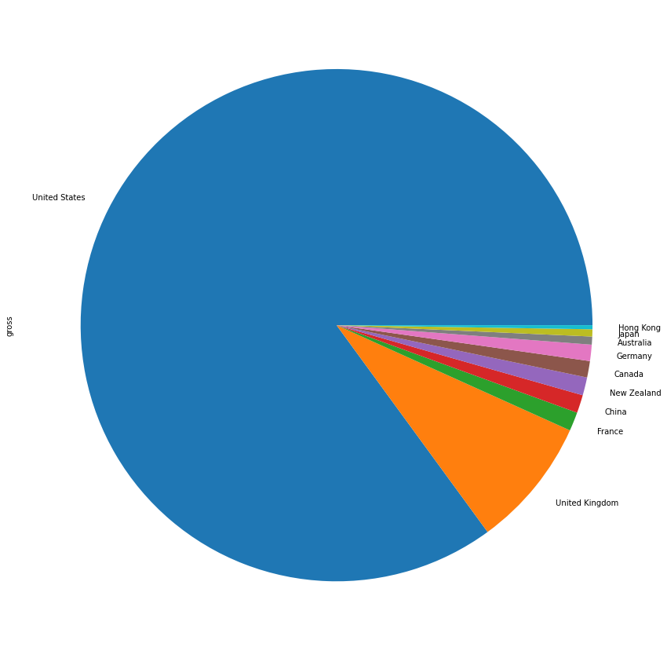
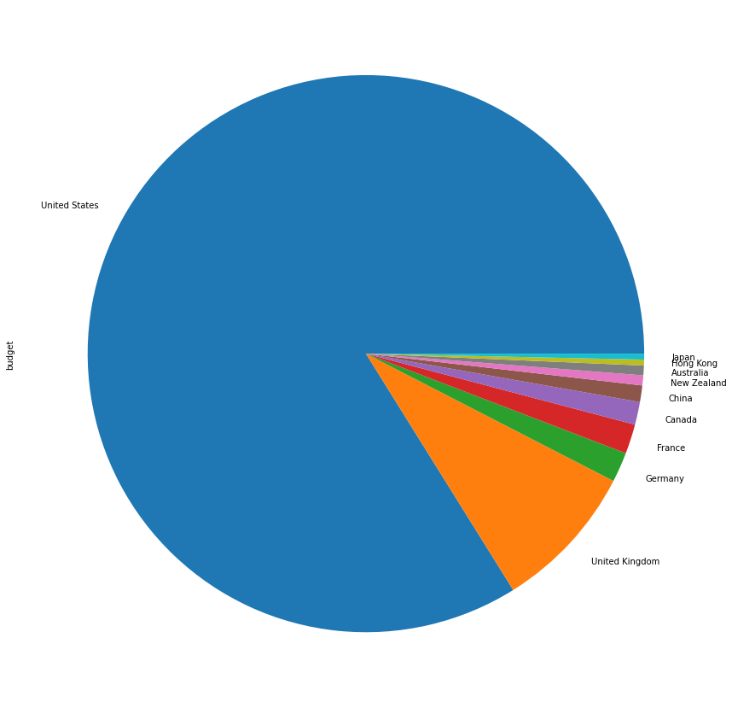
gross по странам budget по странам

Slide 6
Самые высокие оценки и число фильмов
Больше всех фильмов снято в США, что интуитивно понятно. Дальше идут Англия, Франция, Германия и Канада с большим отрывом: 4326 фильмов у США против 494 у Англии. То есть, те, кто больше всего вкладываются в индустрию, снимают больше всего фильмов и получают наибольшую прибыль. Логично.
Средняя оценка оказывается ненадёжной характеристикой состояния индустрии: лидируют Ливан, Югославия и Иран, что расходится со здравым смыслом. Дело в том, что в датасете много стран, представленных всего одним или двумя-тремя фильмами, имеющими хорошие оценки, и это выводит их на первые места.

Slide 7
Самый успешный режиссёр
4 фактора: gross, budget, score, votes.
Если режиссёр вошёл в топ-20 по трём факторам, назовём его хорошим.
Если по всем четырём, то будем считать его самым успешным.
Тогда в нашем датасете хорошие режиссёры - Энтони Руссо, Тим Бертон, Стивен Спилберг, Брайан Сингер, Гор Вербински, Майкл Бэй, Питер Джексон, Ридли Скотт, Роберт Земекис и Рон Ховард.
А лучший - Кристофер Нолан.
В целом, результат довольно правдоподобный :)

